Slide 1
“Aku ridho Allah SWT sebagai Tuhan ku, Islam sebagai agamaku, dan Nabi Muhammad sebagai Nabi dan Rasul, Ya Allah, tambahkanlah kepadaku ilmu dan berikanlah aku kefahaman”

Slide 2
Digital Governance
(and Corruption)
Muhammad Salisul Khakim, S.IP.,M.Sc
Universitas Aisyiyah Yogyakarta
2020/2021

Slide 3
From E-Government to E-Governance
UNESCO (2011) mendefinisikan e-governance sebagai "penggunaan teknologi informasi dan komunikasi sektor publik dengan tujuan meningkatkan informasi dan pemberian layanan, mendorong partisipasi warga negara dalam proses pengambilan keputusan dan membuat pemerintah lebih akuntabel, transparan dan efektif.”
Perbedaan utamanya dengan e-government berada pada partisipasi efektif warga negara dalam mewujudkan tujuan negara (termasuk bebas korupsi).

Slide 4
Collaborative E Democracy

Slide 5
Collaborative e-democracy:
refers to a political system in which governmental stakeholders (politicians/parties, ministers, parliamentarians etc.) and non-governmental stakeholders (NGOs, political lobbies, local communities, individual citizens, etc.) collaborate on the development of public laws and policies.
This collaborative policy making process is conducted on a governmental social networking site in which all citizens are members (collaborative e-policy-making).

Slide 6
Pemerintahan digital (e-governance)
Harus memberikan layanan pemerintah yang tidak hanya cocok dalam paradigma read-only dari interaksi antara warga, pejabat pemerintah dan sumber-sumber pemerintah informasi,
tetapi untuk memungkinkan paradigma yang mencapai lebih interaktif, berorientasi proses diseminasi dan melihat informasi dari pemerintah. (McIver dan Elmagarmid, 2002: 10).
Proses interaktif inilah yang diharapkan dapat mencegah dan memberantas tindak pidana korupsi

Slide 7
KOLABORASI CEGAH KORUPSI
Tahun 2018 Komisi Pemberantasan Korupsi (KPK) resmi menjadi kordinator Tim Nasional Pencegahan Korupsi. Empat kementerian ditunjuk, yakni:
Menteri Perencanaan Pembangunan Nasional (Bappenas),
Menteri Dalam Negeri,
Menteri Pendayagunaan Aparatur Negara dan Reformasi Birokrasi,
Kepala Staf Kepresidenan.

Slide 8
Two of Eleven Action Plans
in KPK with its collaboration:
Improvement of professionalism and modernization of goods and service procurement;
Integration of electronic-based planning and budgeting systems;

Slide 10
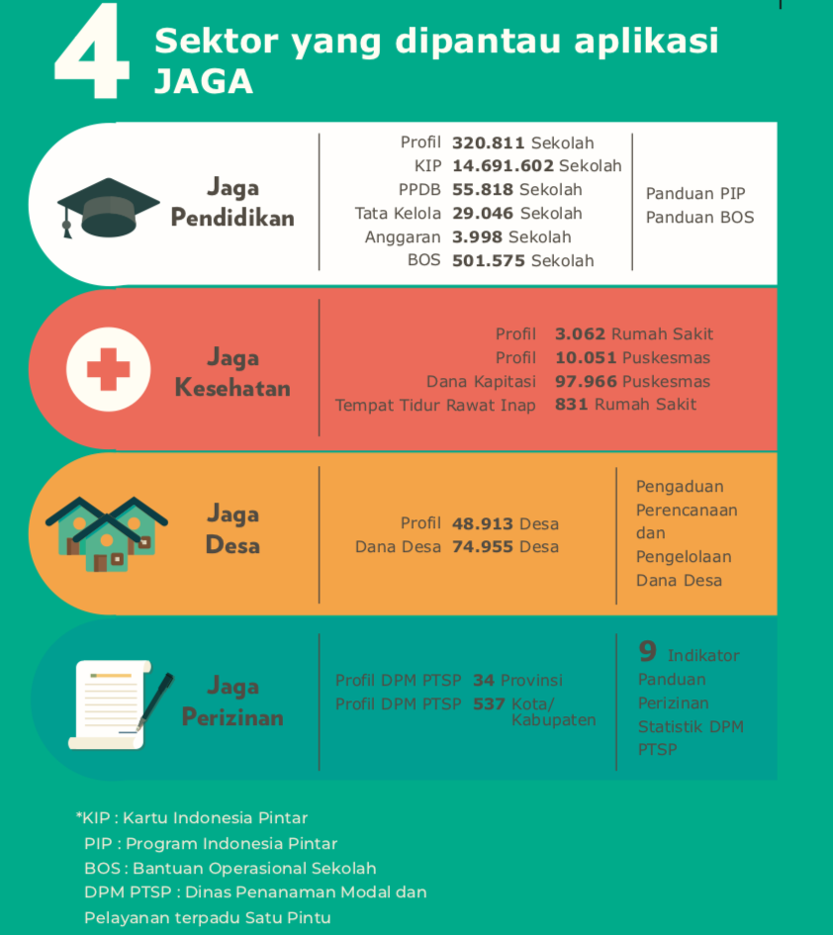
Bentuk E-Governance disini adalah kolaborasi antara pemerintah melalui KPK dengan masyarakat melalui aplikasi pengaduan elektronik efektif.
Empat sektor ini tentu masih relatif sedikit dan perlu dikembangkan lebih efektif dan luas.

Slide 11
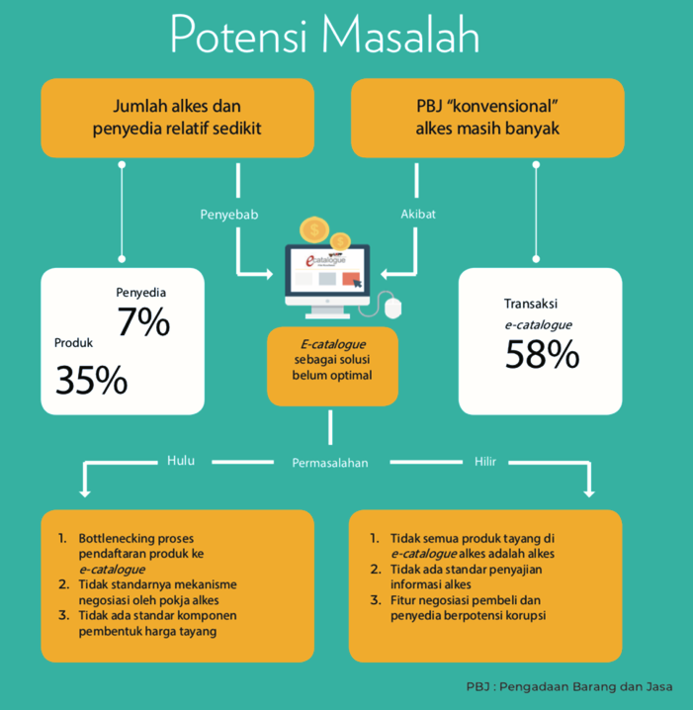
STUDI KASUS
E-Governance
Vs
E-Corruption

Slide 12
DOA SESUDAH BELAJAR
بِسْمِ اللَّهِ الرَّحْمَنِ الرَّحِيمِ
اَللَّهُمَّ أَرِنَا الْحَقَّ حَقًّا وَارْزُقْنَا اتِّـبَاعَه ُ وَأَرِنَا الْبَاطِلَ بَاطِلاً وَارْزُقْنَا اجْتِنَابَهُ
Ya Alloh Tunjukkanlah kepada kami kebenaran sehinggga kami dapat mengikutinya Dan tunjukkanlah kepada kami kejelekan sehingga kami dapat menjauhinya

